Slide 1
МДОАУ "Детский сад N 62 "Чайка" г. Орска"
Лэпбук для дошкольников
Для детей 4-5 лет
«Народные промыслы России»
Выполнила: воспитатель
Ососкова Виктория Алексеевна

Slide 2
Задачи:
Формирование умения ориентироваться в русском прикладном искусстве;
Развитие внимания, памяти, связной речи;
Воспитание эстетического вкуса, приобщение к истокам русской народной культуры
Цель лэпбука: знакомство детей с русскими народными промыслами; систематизация знаний посредством развивающих игр и заданий, заучивания стихов и отгадывания загадок.

Slide 3
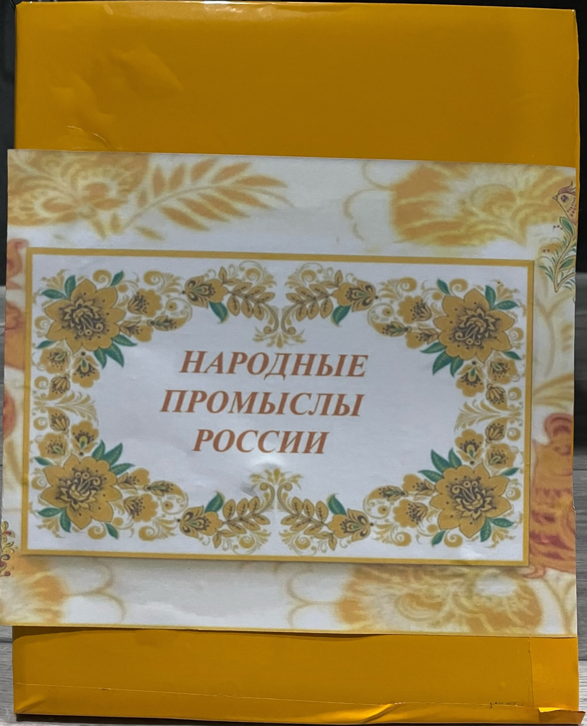

Slide 4
